Slide 1
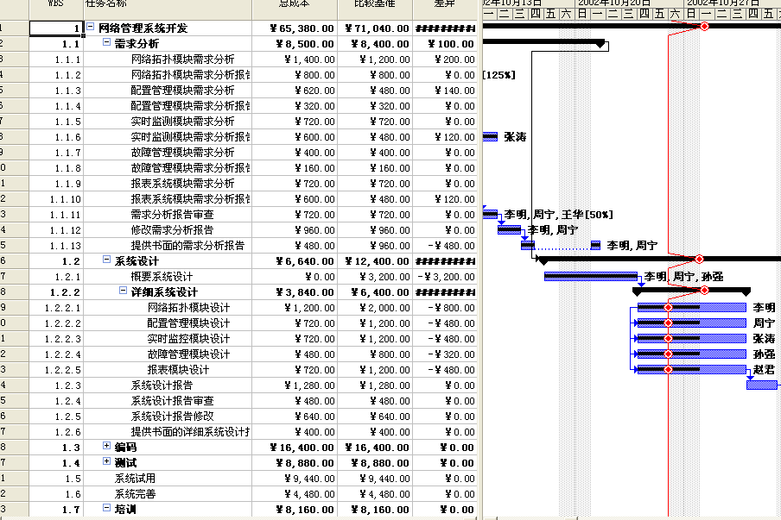
情景引入：进度安排
1
chapter__6

Slide 2

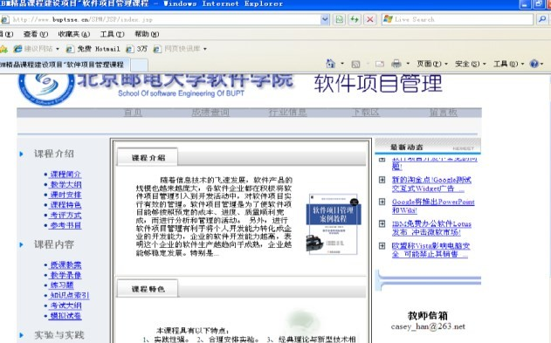
情景引入：进度安排
2
chapter__6

Slide 3
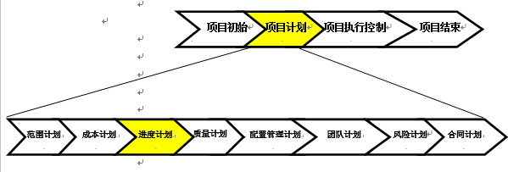
路线图：进度计划
3

Slide 4
软件项目管理 第二篇
4
第 7 章
软件项目进度计划

Slide 5
进度计划的重要性
5
按时完成项目是项目经理最大的挑战之一 时间是项目规划中灵活性最小的因素 进度问题是项目冲突的主要原因
0.40 0.35 0.30 0.25 0.20 0.15 0.10 0.05 0.00 | Project Formation | Early Phases | Middle Phases | Average Total Conflict End Phases | Schedules Priorities Manpower Technical opinions Procedures Cost Personality conflicts
Conflict Intensity
chapter__7

Slide 6
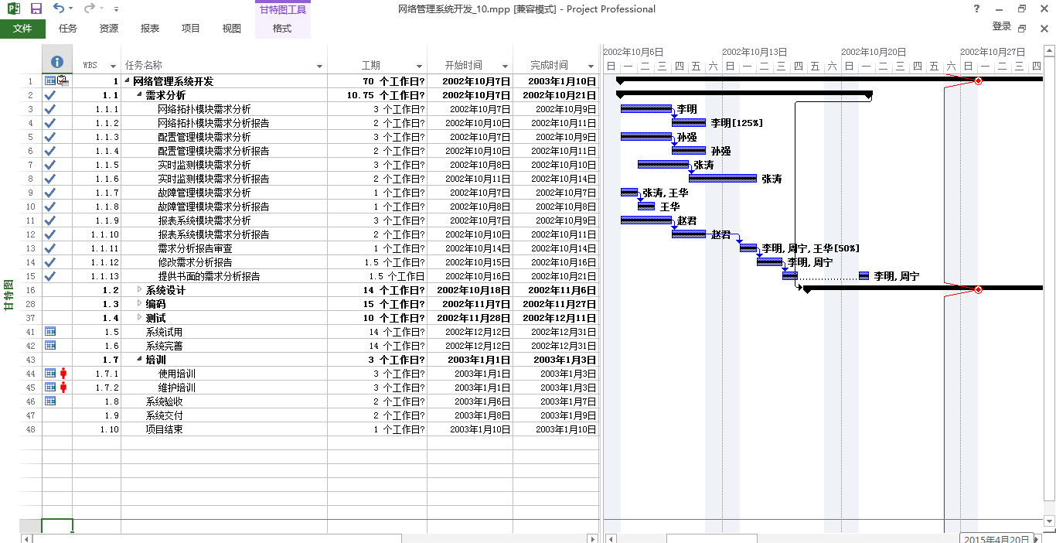
进度的定义
6
进度是对执行的活动和里程碑制定的工作计划日期表
chapter__4

Slide 7
项目进度计划过程
任务定义
任务关系
历时估算
项目进度确定
项目进度编排

Slide 8
本章要点
8
一
进度管理基本概念
一
二
历时估算 – 传统- 和敏捷
二
-
三
进度计划编排 – 传统和敏捷
三
四
项目进度规划模型
四
五
案例分析
五

Slide 9
项目进度计划过程
任务定义
任务关系
历时估算
项目进度确定
项目进度编排

Slide 10
任务定义（Defining Activities）
10
确定为完成项目的各个交付成果所必须进行 的诸项具体活动
chapter 7

Slide 11
任务定义
某系统
11
子系统1
子系统2
子系统3
设计说明书
需求
 | 设计
任务1 |  |  |  |  | 任务2
实施
编写设计说明书
设计评审

Slide 12
项目进度计划过程
任务关系
任务定义
历时估算
项目进度确定
项目进度编排

Slide 13




项目任务的关联关系
13
项目各项活动之间存在一定的关联关系
根据这些关系安排任务之间的顺序
前置活动（任务）
后置活动（任务）
chapter 7

Slide 14
任务之间的关系
14
A
B
A
B
结束-开始
结束-结束
A | B
A
B
开始-结束
开始-开始

Slide 15
任务之间关联关系的依据
15
强制性依赖关系
软逻辑关系
外部依赖关系
内部依赖关系
chapter 7

Slide 16
关系依赖矩阵
d_{i}
16
^{d} 11 ^{d} 12
^{d} 21 ^{d} 22
.
.
.
^{d} n1 ^{d} n 2
...
..
.
.
.
...
^{d} 1n
^{d} 2n
.
.
.
^{d} nn
.
.
.
.

Slide 17
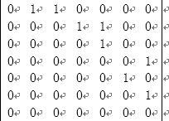
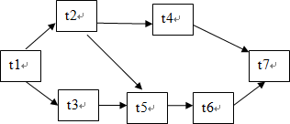
关系依赖矩阵:举例
17

Slide 18
进度管理图示
18
网络图
甘特图
里程碑图
资源图
燃尽图(Burndown Chart)
燃起图(Burnup Chart)
chapter 7

Slide 19
网络图
19
网络图是活动排序的一个输出
展示项目中各个活动以及活动之间的逻辑关系
chapter 7

Slide 20








常用的网络图
20
PDM (Precedence Diagramming Method ）
优先图法 ,节点法 (单代号)网络图
ADM (Arrow Diagramming Method )
箭线法 (双代号)网络图
chapter 7

Slide 21
PDM图例
21
活动1
活动3
开始
结束
活动2
chapter 7

Slide 22
PDM(Precedence Diagramming Method)
22
构成PDM网络图的基本特点是节点(Box)
节点(Box)表示活动（任务）
用箭线表示各活动(任务)之间的逻辑关系.
可以方便的表示活动之间的各种逻辑关系。
chapter 7

Slide 23
PDM 图例
23
项 目 规划 (2)
总 体
设计
(6)
项 目 计 划
编码
(8)
集 成
测试
(9)
系 统
结 束 (11)
开 始 (1)
测 试
评 审
(10)
(5)
需 求 需 求
详 细
设计
(7)
获 取 确 认
(3)
(4)
chapter 7

Slide 24
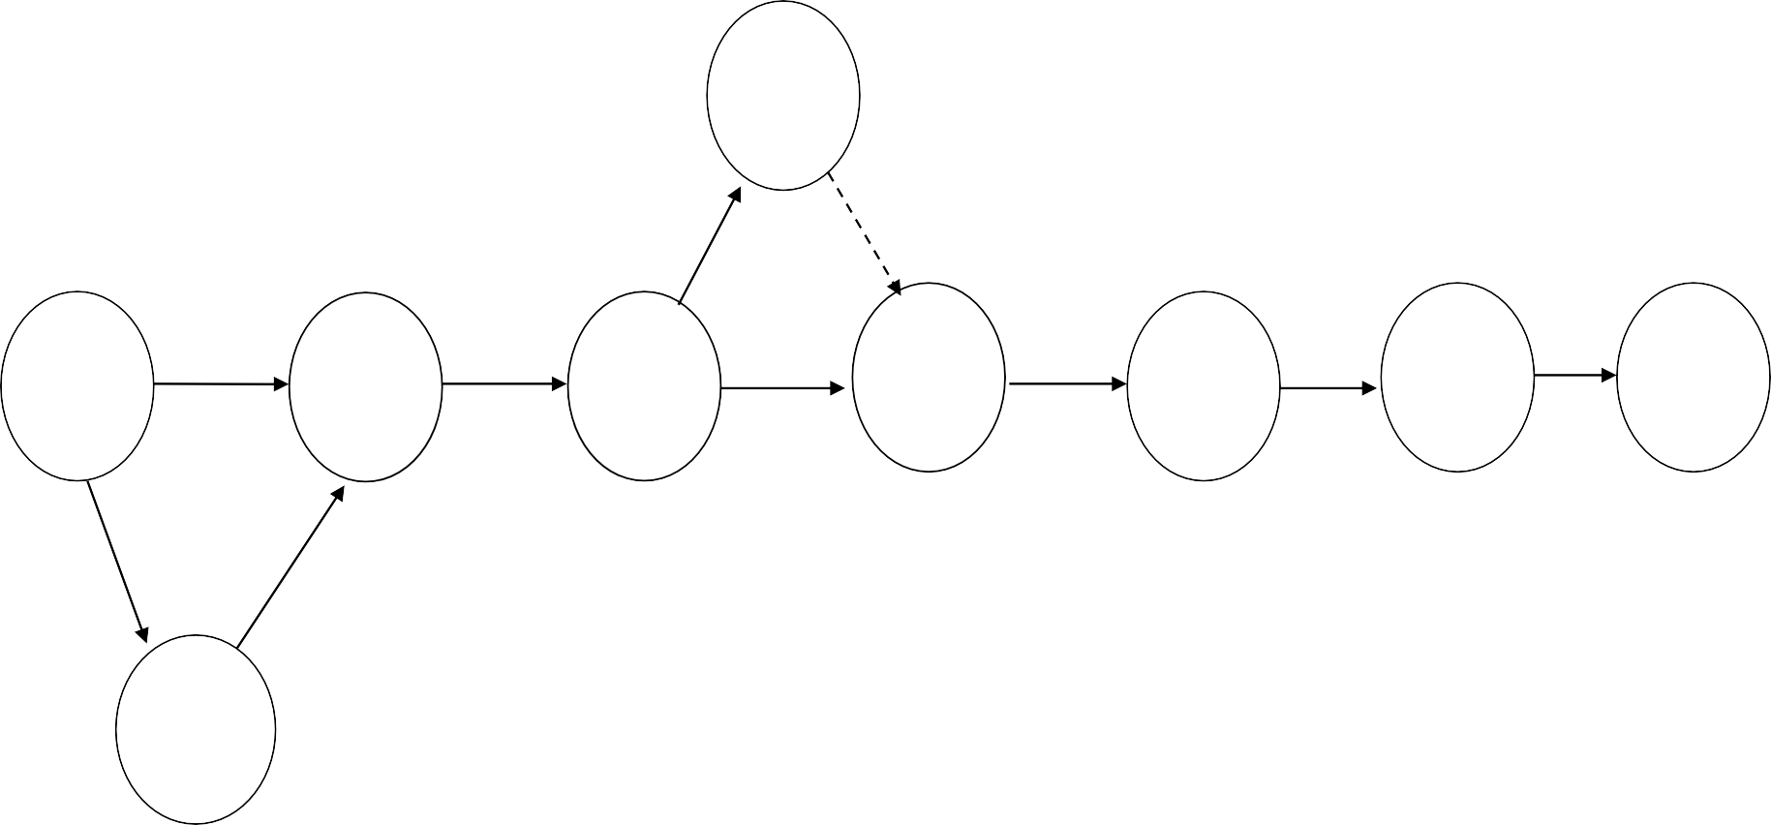
ADM图例
24
6
总体设计
集成测试
系统测试
项目规划
编码
1
3
4
5
7
8
9
计划评审
详细设计
需求获取
需求确认
2
chapter 7

Slide 25
ADM（ Arrow Diagramming Method ）
25
ADM也称为双代号项目网络图，
在ADM网络图中,箭线表示活动(任务)
两个代号唯一确定一个任务
代号表示前一任务的结束,同时也表示后一任务 的开始.
chapter 7

Slide 26
ADM图例-虚活动
26
虚活动
为了定义活动
为了表示逻辑关系
不消耗资源的
2
A
A
1
2
1
3
B
B
chapter 7

Slide 27
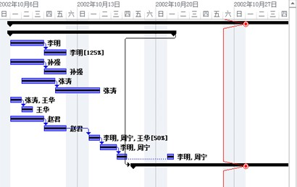
甘特图-实例
27

Slide 28


里程碑图示
28
Available
Announce
11/12
Testing
9/12
Coding
5/12
Design
02/12
Specification
11/11
08/11
chapter 7

Slide 29
资源图
29
资源图
250
200
150
100
50
0
资源（工时）
1
3
5
7 9
时间（周）
11
13 15
chapter 7

Slide 30
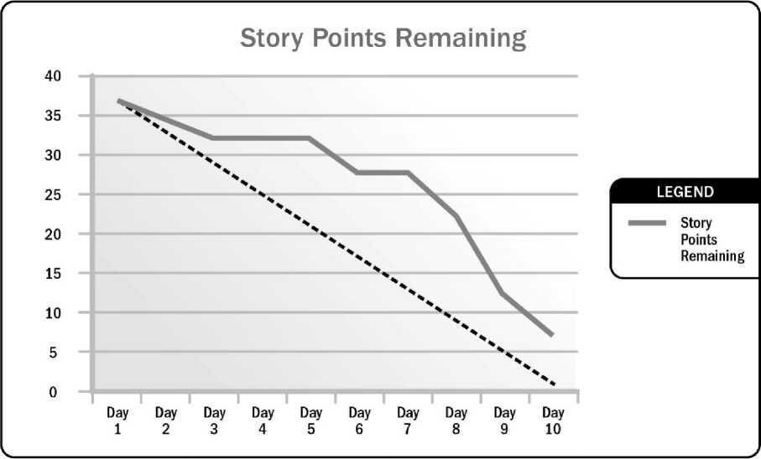
燃尽图(Burndown Chart) – 进度图
30
chapter 7

Slide 31
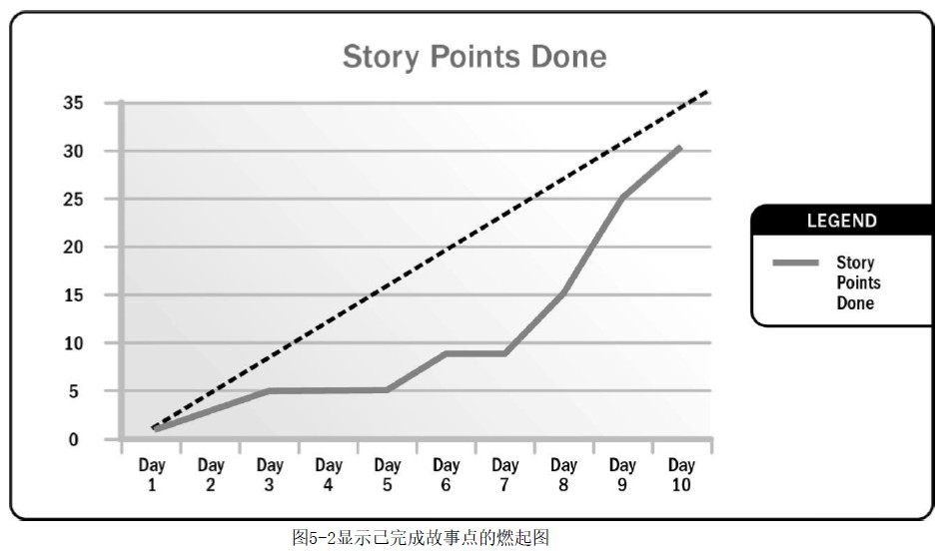
燃起图(Burnup Chart) – 进度图
31
chapter 6

Slide 32
项目进度计划过程
历时估算
任务定义
任务关系
项目进度确定
项目进度编排

Slide 33
本章要点
33
一
进度管理基本概念
一
二
任务历时估算 – 传统和敏捷
二
三
进度计划编排 – 传统和敏捷
三
四
项目进度规划模型
四
五
案例分析
五

Slide 34
历时估算
34
估计任务、路径、项目的持续时间

Slide 35
历时估算的基本方法 - 传统
35
定额估算法
经验导出模型
CPM(关键路径法估计)
PERT(工程评估评审技术)
预留分析
其他
Jones的一阶估算准则
类比估算
专家判断
基于承诺的估计
❑

Slide 36

定额估算法
36
 | T=Q/(R*S)
T:活动历时 Q:任务工作量 R:人力数量 S:工作效率（贡献率）
Q=6人天 ,R=2人,S=1
则：T=3天
Q=6人天 ,R=2,S=0.5
则：T=6天
chapter 7

Slide 37
历时估算的基本方法 - 传统
37
定额估算法 经验导出模型
CPM(关键路径法估计)
PERT(工程评估评审技术)
预留分析
其他
Jones的一阶估算准则
类比估算
专家判断
基于承诺的估计
❑

Slide 38
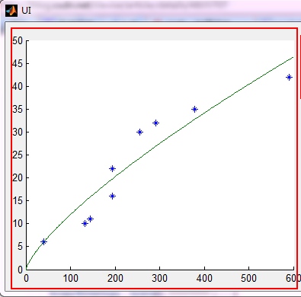
经验导出模型
38
参数模型

Slide 39

经验导出模型
39
 | D=a*E^{b}
D:进度(以月单位) E：工作量(以人月单位) a:2—4之间 b:1/3左右:依赖于项目的 自然属性

Slide 40
建议掌握模型
40
Walston-Felix模型： D=2.4*E
0.35
基本COCOMO: D=2.5*E^{b}
方式 | b
有机 | 0.38
半有机 | 0.35
嵌入式 | 0.32

Slide 41
基本COCOMO举例
41
一个33.3 KLOC的软件开发项目，属于中等规模、 半有机型的项目，采用基本COCOMO估算进度？
采用基本COCOMO模型估算的规模E＝152ＰM
采用基本COCOMO模型估算的进度
D=2.5＊E^{0.35}
=2.5*152^{0.35}＝14.5

Slide 42
经验导出模型举例
42
假设：导出模型D=3*E^{1/3}
则：E=65人月===〉 D= 3 * 65^{1/3} =12月

Slide 43
历时估算的基本方法 - 传统
43
定额估算法
经验导出模型
CPM(关键路径法估计)
PERT(工程评估评审技术)
预留分析
其他
Jones的一阶估算准则
类比估算
专家判断
基于承诺的估计
❑

Slide 44
关键路径法估计
44
确定项目网络图
每个任务有单一的历时估算
确定网络图中任务的逻辑关系
关键路径是网络图中最长的路径。
关键路径可以确定项目完成时间。

Slide 45
关键路径法估计实例
45
A:100天
开始
结束
B:10天

Slide 46
历时估算的基本方法 - 传统
46
定额估算法
经验导出模型
CPM(关键路径法估计) PERT(工程评估评审技术)
预留分析
其他
Jones的一阶估算准则
类比估算
专家判断
基于承诺的估计
❑

Slide 47
工程评估评审技术（PERT)
47
(Program Evaluation and Review Technique)利用网络顺序图逻辑关系
项目中某项单独的活动，存在很大的不确定 性。
加权算法估算任务历时
利用网络图逻辑关系，确定路径、项目历时

Slide 48
工程评估评审技术（PERT)-加权算法
48
选定3个估算值
O是最小估算值:乐观(Optimistic)，
P是最大估算值:悲观(Pessimistic)，
M是最大可能估算(Most Likely)。
采用加权平均得到期望值E=（O+4m+P)/6

Slide 49
PERT加权算法例子
49
Example:
PERT weighted average =
8 days + 4 X 10 days + 24 days = 12 days
6
where 8 = optimistic time, 10 = most likely time, and 24 = pessimistic time

Slide 50
PERT 的风险性
50
100%
完 成 概 率
8天
10天
24天
估计值

Slide 51
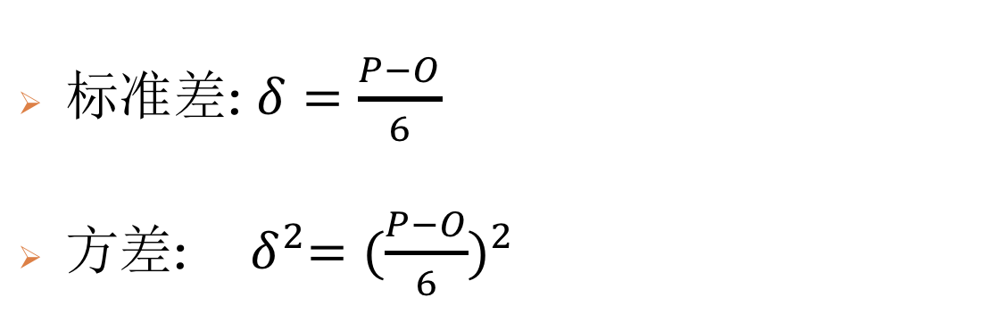
PERT的风险指标
51
标准差: $δ=\frac{P−O}{6}$
方差: ${ δ}^{2}=({\frac{P−O}{6})}^{2}$

Slide 52


B C ₄ D
PERT评估一条路径的指标
52
A
1 2 3
5
路径历时E=E₁+E₂+….E_{n}
标准差 $δ^{2}＝δ_{1}^{2}＋δ_{2}^{2}＋⋯＋δ_{n}^{2}$
方差$δ＝\sqrt{δ_{1}^{2}＋δ_{2}^{2}＋⋯＋δ_{n}^{2}}$

Slide 53
PERT估算举例
53
2,3,6
4,6,8
3,4,6
1
2
3
4
J
K
L
项 活动 | O,M,P | E |  | δ | 2 δ
J | 2,3,6 |  |  | 4/6 | 16/36
 |  | 3.33
K | 4,6,8 | 6 |  | 4/6 | 16/36
L | 3,4,6 |  |  | 3/6 | 9/36
 |  | 4.17
估计项目总历时 |  | 13.5 |  | 1.07 | 41/36

Slide 54
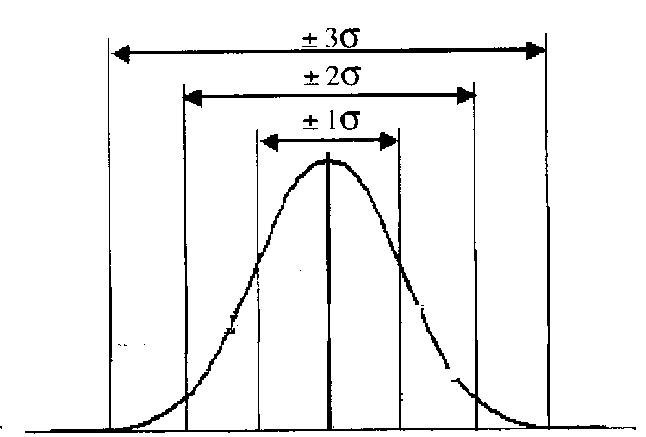
标准差的概率理论
54
68.3%
95.5%
99.7%

Slide 55
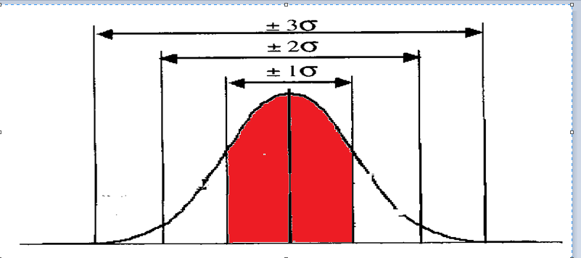
标准差的概率理论
55
68.3%
chapter 7

Slide 56
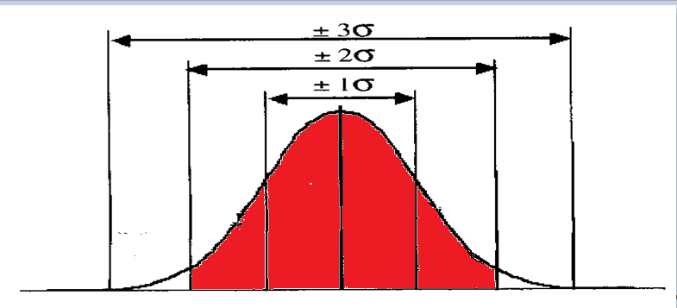
标准差的概率理论
56
95.5%
chapter 7

Slide 57
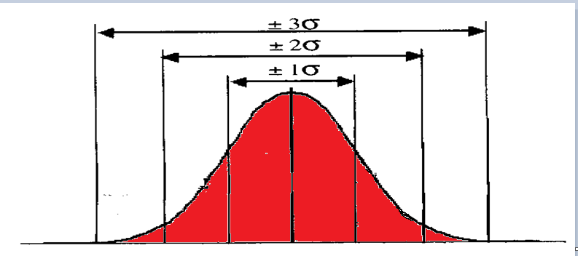
标准差的概率理论
57
99.7%
chapter 7

Slide 58
PERT估算评价举例
58
平均历 时E=13.5, δ =1.07
范围 |  | 概率 | 从 | 到
T1 | ± δ | 68.3% | 12.43 | 14.57
T2 | ± 2 δ | 95.5% | 11.36 | 15.64
T3 | ± 3 δ | 99.7% | 10.29 | 16.71
问题：项目在14.57天内完成的概率是多少？

Slide 59
T=E+δ
59
=13.5+1.07=14.57
68.3/2 %
50%
=34.2%
P=50%+34 2%=84.2%
68.3%
95.5%
99.7%

Slide 60
历时估算的基本方法 - 传统
60
定额估算法
经验导出模型
CPM(关键路径法估计)
PERT(工程评估评审技术)
预留分析
其他
Jones的一阶估算准则
类比估算
专家判断
基于承诺的估计
❑

Slide 61
预留分析
61
应急预留
管理预留
chapter 7

Slide 62
应急预留
62
应急预留是包含在进度基准中的一段储备时间， 用来应对已经接受的已识别风险, 以应对进度方面 的不确定性 。
chapter 7

Slide 63
管理预留
63
管理预留是为管理控制的目的而特别留出的项 目预算，用来应对项目范围中不可预见的风险。

Slide 64
历时估算的基本方法 - 传统
64
定额估算法
经验导出模型
CPM(关键路径法估计)
PERT(工程评估评审技术)
预留分析
其他
Jones的一阶估算准则
类比估算
专家判断
基于承诺的估计
❑

Slide 65
Jones的一阶估算准则
65
估算项目功能点
从幂次表中选择合适的幂次将功能点升幂
软件类型 | 最优级 | 平均 | 最差级
系统软件 | 0.43 | 0.45 | 0.48
商业软件 | 0.41 | 0.43 | 0.46
封装商品软 件 | 0.39 | 0.42 | 0.45

Slide 66
Jones的一阶估算准则实例
66
如果某平均水平的商业软件，FP=350
粗略的进度= 350^{0.43}=12月

Slide 67
历时估算的基本方法 - 传统
67
定额估算法
经验导出模型
CPM(关键路径法估计)
PERT(工程评估评审技术)
预留分析
其他
Jones的一阶估算准则 类比估算
专家判断
基于承诺的估计
❑

Slide 68
类比估算
68
以过去类似项目的实际持续时间为依据，来估 算当前项目的持续时间.
chapter 6

Slide 69
历时估算的基本方法 - 传统
69
定额估算法
经验导出模型
CPM(关键路径法估计)
PERT(工程评估评审技术)
预留分析
其他
Jones的一阶估算准则
类比估算 专家判断
基于承诺的估计
❑

Slide 70
专家判断
70
根据下面专业知识而做出的历时估算.
进度计划
有关估算
学科或应用知识
chapter 7

Slide 71
历时估算的基本方法 - 传统
71
定额估算法
经验导出模型
CPM(关键路径法估计)
PERT(工程评估评审技术)
预留分析
其他
Jones的一阶估算准则
类比估算
专家判断
基于承诺的估计
❑

Slide 72
基于承诺的进度估算
72
要求开发人员做出进度承诺
不进行中间的工作量（规模）估计
主要优点
有利于开发者对进度的关注
chapter 7

Slide 73
历时估算的基本方法 - 敏捷
73
开发速度稳定前
开发速度稳定后
chapter 6

Slide 74
开发速度稳定前- 举手表决
74
项目经理组织举手表决：
举拳头表示不支持，
伸五个手指表示完全支持，
伸出三个以下手指的团队成员有机会与团队讨 论其反对意见，
不断进行举手表决，直到整个团队达成共识（ 所有人都伸出三个以上手指）或同意进入下一 个决定。
chapter 7

Slide 75
历时估算的基本方法 - 敏捷
75
开发速度稳定后
基于故事点生产率的估算
基于迭代生产率的估算
chapter 6

Slide 76
基于Story Point生产率的历时估算
76
如果
平均生产率: 3天/Story point
项目共计: 30 Story points，
那么，项目历时= 90工作日(大约4-5个月)。
chapter 7

Slide 77
基于迭代生产率的历时估算
77
如果
团队平均50个Story points/迭代
还有500 Story points
那么，项目大约还需要的历时: 10个迭代。
chapter 7

Slide 78
历时估算方法总结
78
传统估算方法:
定额估算法
经验导出模型
CPM(关键路径法估计)
PERT(工程评估评审技术)
基于承诺的进度估计
Jones的一阶估算准则
敏捷估算方法:
举手表决
基于故事点生产率的估算
基于迭代生产率的估算

Slide 79
本章要点
79
一
进度管理基本概念
一
二
任务历时估算 – 传统和敏捷
二
三
进度计划编排 – 传统和敏捷
三
四
项目进度规划模型
四
五
案例分析
五

Slide 80
项目进度计划过程
任务定义
任务关系
历时估算
项目进度编排
项目进度确定

Slide 81
进度计划编排结果
81
chapter__4

Slide 82
进度编制的基本方法
82
超前(Lead)与滞后(Lag)
关键路径法
时间压缩法
资源优化
敏捷计划
❑
chapter 7

Slide 83
任务滞后:Lag
83
活动A
结束---开始
活动B
Lag

Slide 84
任务滞后Lag举例
84
活动A
活动B
Lag=3

Slide 85
任务超前(Lead)
85
活动A
结束---开始
活动B
Lead=3

Slide 86
任务超前(Lead)
86
活动A
Lead=3
活动B

Slide 87
任务超前(Lead)
87
A完成之前3天B开始
活动A
结束---开始
活动B
Lead=3
作用：
解决任务的搭接
对任务可以进行合理的拆分
缩短项目工期

Slide 88
进度编制的基本方法
88
超前(Lead)与滞后(Lag) 关键路径法
时间压缩法
资源优化
敏捷计划
❑
chapter 7

Slide 89
基本概念
89
最早开始时间(Early start)
最晚开始时间(Late start)
最早完成时间(Early finish)
最晚完成时间(Late finish)
总浮动（ Total Float）
自由浮动（Free Float）

Slide 90
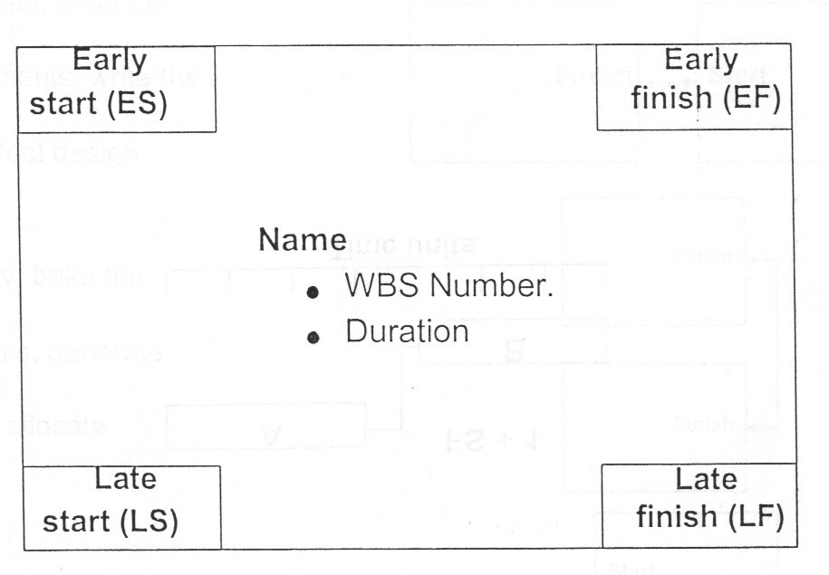
ES、EF、LS、LF
90
1
11
10
5
15

Slide 91

浮动时间(Float)
91
浮动时间是一个任务的机动性,它是一个任务在不 影响其它任务或者项目完成的情况下可以延迟的 时间量。
1
11
10
5
15

Slide 92

总浮动与自由浮动
92
总浮动（ Total Float）
在不影响项目最早完成时间的前提下，一个任务可 以延迟的时间
自由浮动（Free Float）
在不影响后置任务最早开始时间的前提下，一个任 务可以延迟的时间
1 11
13
15
TF=4
10
FF=2
5 15
17
19

Slide 93
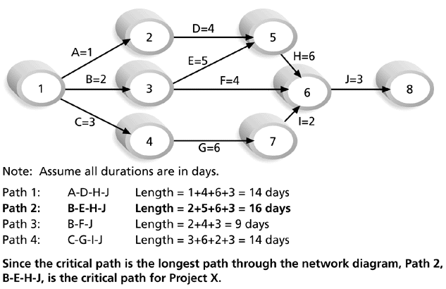
关键路径（Critical Path ）
93
网络图中最长的路径
关键路径是决定项目完成的最短时间。
时间浮动为0（Float=0）的路径
关键路径上任何活动延迟，都会导致整个项目完成时间的延迟
关键路径可能不止一条

Slide 94
项目网络图
94
A:100天
开始
结束
B:10天

Slide 95
A:100
A:
ES=0
EF=100
LS=0
LF=100
B:10
B:
B:10
ES=0
EF=10
LS=90
LF=100
正向推导: EF= ES+duration 逆向推导: LS=LF- duration 总浮动: TF=LS-ES =LF-EF
公 式
TF=LS-ES=90 TF=LF-EF=90

Slide 96
A:100
A:正向推导
ES=0 EF=100
Lag=5
B:10
C:5
A:逆向推导
LS=0 LF=100
B:10
C:5

Slide 97
A:100
正向推导：B
ES=0
EF=10
Lag=5
B:10
C:5
正向推导：C
B:10
C:5
ES(C)=EF(B)+lag=15
ES=15
EF=20

Slide 98
A:100
逆向推导：B
LF(B)=LS(C)-lag =90
Lag=5
LS=80
LF=90
B:10
C:5
B:10
C:5
逆向推导：C
LS=95
LF=100

Slide 99
A:100
B浮动
Lag=5
B总浮动：TF=LS-ES=80
B:10
C:5
自由浮动：FF(B)=0
B:10
C:5
C浮动
C总浮动： TF=LS-ES=80
正向推导：EF= ES+duration， ES (S )= EF + Lag, 逆向推导：LS=LF- duration， LF (P) = LS– Lag 总浮动： TF=LS-ES =LF-EF,
自由浮动： FF= ES(S)-EF- Lag
公 式

Slide 100
正推法(Forward pass)
100
按照时间顺序计算最早开始时间和最早完成时间的方法,称为正推法
确定项目的开始时间,网络图中第一个任务的最早开始时 间是项目的开始时间；
ES+Duration=EF
EF+Lag=ES（s）,当一个任务有多个前置任务时，选择前 置任务中最大的EF加上Lag作为其ES。
依次类推，从左到右，从上到下，计算每个路径的所有 任务的ES和最早完成时间EF

Slide 101
正推法实例
101
ES
EF
ES
EF
ES
EF
1
8
8 |  | 14
Duration=6 Task C
14 |  | 17
Duration=3 Task G
Duration=7 Task A
LS
LF
ES
EF
LS
LF
LS
LF
17
19
Start
ES
EF
Duration=2 Task H
Finish
1
4
ES
EF
ES
EF
4
7
7 |  | 10
Duration=3 Task E
Duration=3 Task B
Duration=3
Task D
LS
LF
LS
LF
LS
LF
LS
LF
ESC
EF
4 |  | 6
Duration=2 Task F
LS LF
当一个任务有多个前置任务时，选择前置任务中最大的EF加上
Lag作为其ES。

Slide 102
逆推法(Backward pass)
102
按照逆时间顺序计算最晚开始时间和最晚结束时间的方法,称为逆推法
首先确定项目的结束时间,网络图中最后一个任务最晚完成 时间是项目的结束时间；
LF-Duration=LS
LS-Lag=LF（p），当一个任务有多个后置任务时，选择其后 置任务中最小LS减Lag作为其LF
依次类推，从右到左，从上到下，计算每个任务的最晚开始 时间LS和最晚结束时间LF

Slide 103
逆推法实例
103
ES
EF
ES
EF
ES
EF
1
8
8 |  | 14
Duration=6 Task C
8 |  | 14
14 |  | 17
Duration=3 Task G
14 |  | 17
Duration=7
Task A
1
8
ES
EF
LS
LF
LS
LF
LS
LF
17
19
Start
ES
EF
Duration=2 Task H
Finish
1
4
ES
EF
ES
EF
4
7
7 |  | 10
Duration=3 Task E
14 |  | 17
17
19
Duration=3
Task B
Duration=3 Task D
LS
LF
8
11
11
14
LS
LF
LS
LF
LS
LF
ES
EF
CP:A->C->G->H
Cp Path:18
4 |  | 6
Duration=2 Task F
12 |  | 14
LS
LF
当一个任务有多个后置任务时，选择其后置任务中最小LS减Lag 作为其LF。

Slide 104
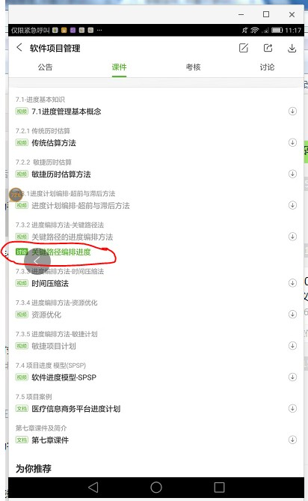
课堂练习
104
作为项目经理，你需要给一个软件项目做计划安排，经过任务分解后得到任务A，B，C，D，E，F，G，假设各个任务之间没有滞后和超前，下图是这个项目的PDM网络图。通过历时估计已经估算出每个任务的工期，现已标识在PDM网络图上。假设项目的最早开工日期是第０天，请计算每个任务的最早开始时间，最晚开始时间，最早完成时间，最晚完成时间，同时确定关键路径，并计算关键路径的长度，计算任务F的自由浮动和总浮动.

Slide 105
ES
EF
ES
EF
ES
EF
Duration=6
Task B
Duration=7
Task C
Duration=5
Task D
105
ES
LF
ES
EF
EF
LS
LS
LF
LS
LF
0
Duration=4 Task A
Duration=3 Task G
LS
LF
LS
LF
ES
EF
ES
EF
Duration=8 Task F
Duration=8 Task E
LS
LF
LS
LF
确定所有任务的ES，EF，LS，LF
确定关键路径以及关键路径的长度？
确定Ｆ的自由浮动和总浮动？

Slide 106
课堂练习-答案
106
ES
EF
ES
EF
ES
EF
4
10
12 |  | 19
Duration=7 C
12 |  | 19
19 |  | 24
Duration=5 D
19 |  | 24
Duration=6
B
6
12
ES
EF
LS
LF
LS
LF
LS
LF
ES
EF
0 |  | 4
Duration=4 A
0 |  | 4
24 |  | 27
Duration=3 G
24 |  | 27
LS
LF
LS
LF
ES
EF
ES
EF
4 |  | 12
Duration=8 E
4 |  | 12
12 |  | 20
Duration=8 F
16 |  | 24
LS
LF
LS
LF
TF(F)=4 FF(F)=4
CP:A->E->C->D->G
CP Path:27

Slide 107
进度编制的基本方法
107
超前(Lead)与滞后(Lag)
关键路径法 时间压缩法
资源优化
敏捷计划
❑
chapter 7

Slide 108
时间压缩法
108
时间压缩法是在不改变项目范围的前提下缩短项 目工期的方法
应急法--赶工（Crash）
平行作业法--快速跟进

Slide 109
应急法-赶工（Crash）
109
在最小相关成本增加的条件下，压缩关键路经 上的关键活动历时的方法
赶工也称为时间-成本平衡方法

Slide 110
赶工时间与赶工成本关系图
110
追 加 成 本
压缩时间
压缩角度，越小越好
chapter 7

Slide 111
应急法--赶工
111
进度压缩单位成本方法
线性关系
Charles Symons(1991)方法
进度压缩比普通进度短的时候，费用迅速上涨

Slide 112
进度压缩单位成本方法
112
压缩范围：正常值与可压缩值之间
例如：
任务A:正常进度7周,成本5万；压缩到5周的成 本是6.2万
压缩范围：7 周— 5周

Slide 113
进度压缩单位成本方法
113
压缩范围：正常值与可压缩值之间
项目活动的正常值
正常历时
正常成本
项目活动的压缩值
压缩历时
压缩成本

Slide 114
进度压缩单位成本方法
114
进度压缩单位成本=（压缩成本-正常成本）/(正常进 度-压缩进度)
例如：
任务A:正常进度7周,成本5万；压缩到5周的成本是
6.2万
进度压缩单位成本=(6.2-5)/(7-5)=6000元/周
如果压缩到6周的成本是：5.6万

Slide 115
时间压缩例题
115
下图给出了各个任务可以压缩的最大限度和压缩成本，请问如果 将工期压缩到17周，16周，15周时应该压缩的活动和最后的成本？
开始－》A－》B－》结束
Path:16周
A
N:7周:5万:
C:5周:6.2万
B
N:9周:8万: C:6周:11万
开始
结束
总成本20万
C
N:10周:4万 C:9周:4.5万
D
N:8周:3万 C:6周:4.2万
开始－》C－》D－》结束 CP Path:18周

Slide 116
计算单位压缩成本
116
任务 单位压缩成本 | Ａ | Ｂ | Ｃ | Ｄ
压缩成本(万/周) | 0.6 | 1 | 0.5 | 0.6

Slide 117
时间压缩例题
将工期压缩到17周时应该压缩的活动和最后的成本？
A
N:7周:5万:
C:5周:6.2万
B
N:9周:8万:
C:6周:11万
开始－》A－》B－》结束
Path:16周
开始
总成本20.5万
结束
C
10周->9周
D
N:8周:3万
C:6周:4.2万
开始－》C－》D－》结束
Path:17周
117
N:140万周-:4>万4:.5万
C:9周:4.5万

Slide 118
时间压缩例题
将工期压缩到16周时应该压缩的活动和最后的成本？
A
N:7周:5万:
C:5周:6.2万
B
N:9周:8万: C:6周:11万
开始－》A－》B－》结束
Path:16周
开始
总成本21.1万
结束
C
_{D} 8周->7周
10周->9周
N:104周万:4-万> 4.5万
N3:8万周-:>3万3.6万
开始－》C－》D－》结束 Path:16周118
C:9周:4.5万
C:6周:4.2万

Slide 119
时间压缩例题
将工期压缩到15周时应该压缩的活动和最后的成本？
A
N:7周:5万:
B
N:9周:8万: C:6周:11万
开始－》A－》B－》结束 Path:15周
7周->6周
C:5周:6.2万
5万-> 5.6万
开始
总成本22.3万
结束
C
D
8周->7周->6周
N:101周0周:4-万>9:周
N:8周:3万
3万-> 3.6万->4.2万
C:9周:4.5万
C:6周:4.2万
4万-> 4.5万
119
开始－》C－》D－》结束 Path:15周

Slide 120
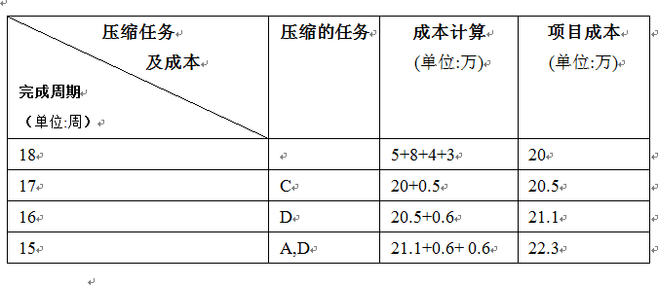
时间压缩答案
120

Slide 121
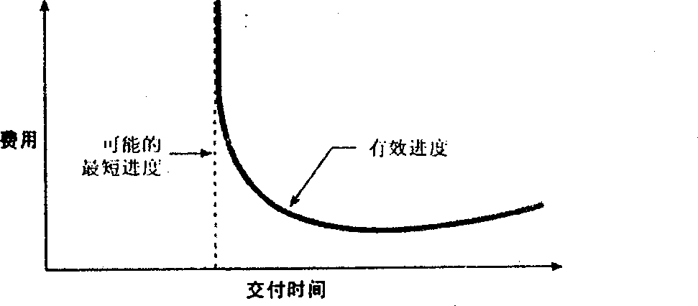
项目存在一个可能的最短进度
121
chapter 7

Slide 122
Charles Symons(1991)方法
122
进度压缩因子=压缩进度/正常进度
压缩进度的工作量=正常工作量/进度压缩因子 例如：
初始进度估算是12月，初始工作量估算是78人月，
如果进度压缩到10月，进度压缩因子= 10/12=0.83，
则进度压缩后的工作量是：78/ 0.83=94人月
总结：进度缩短17%，增加21%的工作量
研究表明：进度压缩因子〉0.75，最多可以压缩25％

Slide 123
平行作业法-快速跟进
123
改变活动间的逻辑关系，并行开展某些活动. 提前量方法
chapter 7

Slide 124
平行作业法例子
124
项目管理:100
任 务
需求:10
设计:5
设计:5
时间

Slide 125
任务超前(Lead)应用
125
项目管理:100
任 务
需求:10
设计:5
设计:3
设计2
作用：
解决任务的搭接
对任务可以进行合理的拆分
时间

Slide 126
进度编制的基本方法
126
超前(Lead)与滞后(Lag)
关键路径法
时间压缩法 资源优化
敏捷计划
❑
chapter 7

Slide 127
资源优化
127
根据资源供需情况，调整活动的开始和完 成日期。
资源优化配置，形成最有效的利用资源
使资源闲置的时间最小化
尽量避免超出资源能力
chapter 7

Slide 128
资源优化
128
资源平衡
资源平滑
chapter 7

Slide 129
资源平衡
129
为了在资源需求与资源供给之间取得平衡，根据 资源制约因素对开始日期和完成日期进行调整的 一种技术。
通过调整任务的时间来协调资源的冲突
资源平衡往往导致关键路径改变
chapter 7

Slide 130
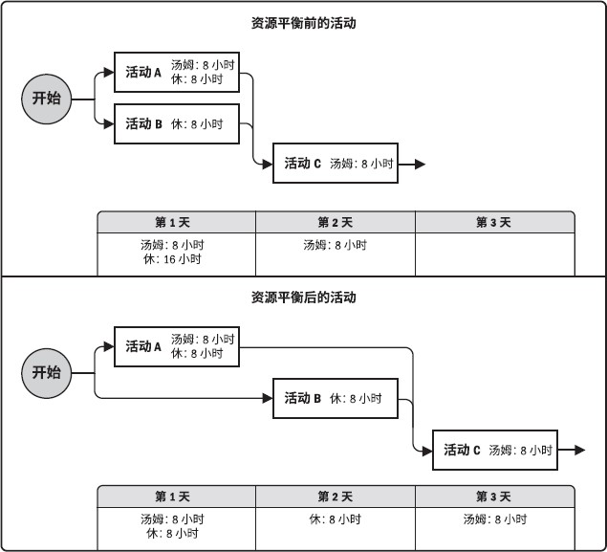
资源平衡法
130
chapter 6

Slide 131
资源平滑法
131
资源平滑法是在项目编排中进行资源的优化配置， 保证资源最优化、最优效 。
资源平滑不会改变项目关键路径，完工日期也不会 延迟。活动只在其自由和总浮动时间内延迟.

Slide 132
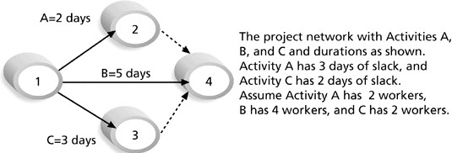
资源平滑法
132

Slide 133
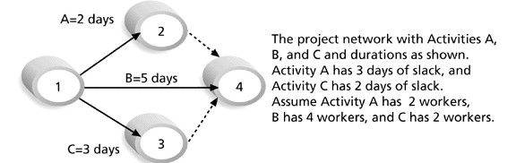
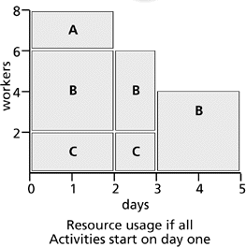
资源平滑法
133
chapter__4

Slide 134
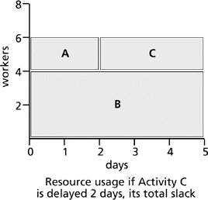
资源平滑法
134
chapter__4

Slide 135
进度编制的基本方法
135
超前(Lead)与滞后(Lag)
关键路径法
时间压缩法
资源优化 敏捷计划
❑
chapter 7

Slide 136
Agile Planning:敏捷计划
136
Release planning - 发布计划
远期计划 – 粗计划.
•Iteration planning - 迭代计划
近期计划- 细计划
chapter 7

Slide 137
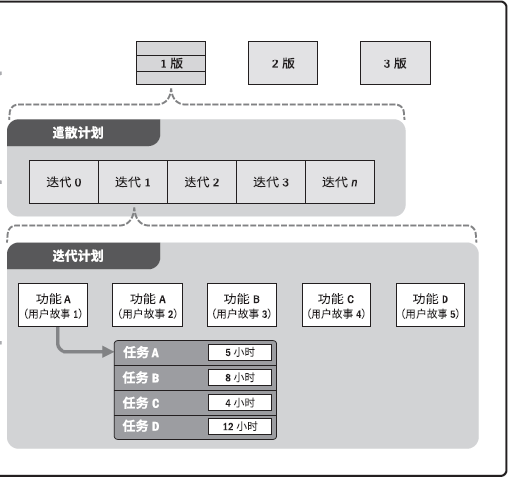
发布计划与迭代计划的关系
137
发布计划
chapter 7

Slide 138
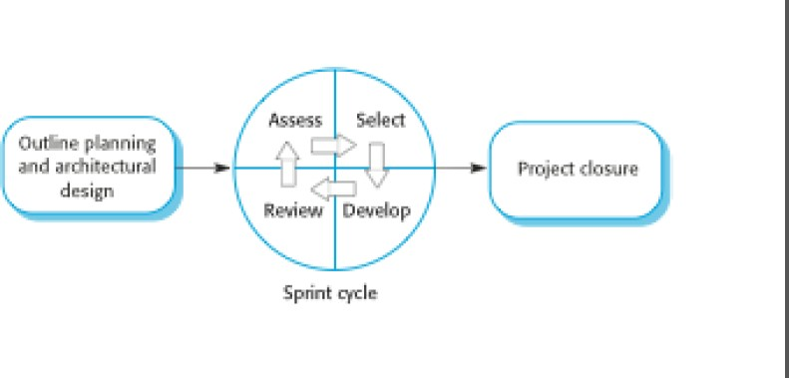
The Scrum process
138
chapter 7

Slide 139
The Sprint cycle: Iteration planning
139
Sprints are fixed length, normally 2–4 weeks. They correspond to the development of a release.
The starting point for planning is the product backlog, which is the list of work to be done on the project (mainly user stories).
The selection phase involves all of the project team who work with the customer to select the features and functionality to be developed during the sprint.
chapter 7

Slide 140
The Sprint cycle: Iteration planning
140
Once these are agreed, the team organize themselves to develop the software. During this stage the team is isolated from the customer and the organization, with all communications channelled through the so-called ‘Scrum master’.
The role of the Scrum master is to protect the development team from external distractions.
At the end of the sprint, the work done is reviewed and presented to stakeholders. The next sprint cycle then begins.
chapter 7

Slide 141
本章要点
141
一
进度管理基本概念
一
二
任务历时估算 – 传统和敏捷
二
三
进度计划编排 – 传统和敏捷
三
四
项目进度规划模型
四
五
案例分析
五

Slide 142
项目进度计划过程
任务定义
任务关系
历时估算
项目进度确定
项目进度编排

Slide 143
软件项目进度问题(SPSP)模型
143
软件项目进度问题（Software Project Scheduling Problem，SPSP）模型是在给定的项目任务工作量 及其关系和资源限制下，对项目确定合适的人员安 排，以保证项目的时间最短、成本最小。
chapter 7

Slide 144

软件项目进度问题(SPSP)模型
144
+
目标：时间最短、
成本最低
chapter 7

Slide 145
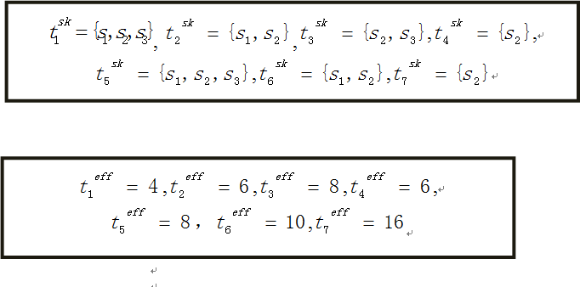
任务
145
chapter 7

Slide 146
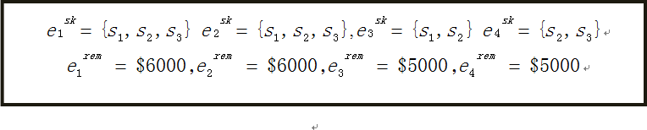
人
员
146
chapter 7

Slide 147
项目编排的目标
147
目标函数：
f(x ) = w ^{cos}p ^{cos}
_{w} len _{p}len
目标结果：f(x)达到最小
chapter 7

Slide 148
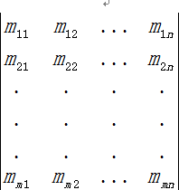
人员对任务的付出矩阵
148
m_{ij} 〈=1 :
第i个人对第j个任务的付 出
chapter 7

Slide 149
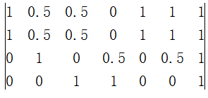
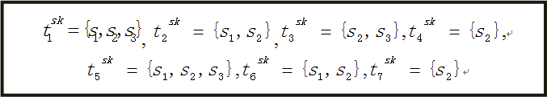
例如：人员对任务的付出矩阵
149
chapter__7

Slide 150
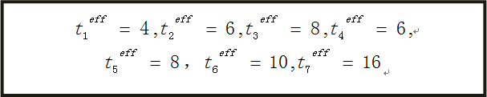

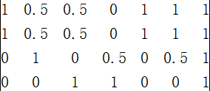
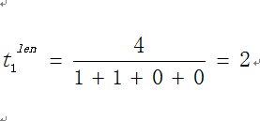
任务历时计算
150
chapter 7

Slide 151

每个任务历时
151

Slide 152
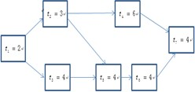
PDM网络图
152

Slide 153
成本计算
153
Cost1=2(6000+6000)=24,000 Cost2=3(0.5*6000+0.5*6000+5000) =33,000
Cost3=4(0.5*6000+0.5*6000+5000) =44,000
Cost4=6(0.5*5000+5000) =45,000
Cost5=4(6000+6000) =48,000
Cost6=4(6000+6000+0.5*5000) =58,000
Cost7=4(6000+6000+5000+5000) =44,000
总成本Cost=340，000美元
chapter 7

Slide 154
项目的具体任务名称
154
={“Planning”, “High-level design”, “Low-level design” , “ Testcase design”,“Coding” , “System Testing ”, “Acceptance Testing ”, }，
chapter 7

Slide 155
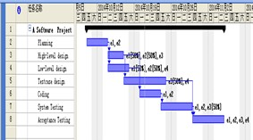
进度计划- 甘特图示
155
chapter 7

Slide 156

计划优化调整
156
调整资源,解决资源冲突
调整进度,优化项目,缩短工期
调整项目成本预算,以便减少项目费用.
例如网络分析技术
chapter 7

Slide 157
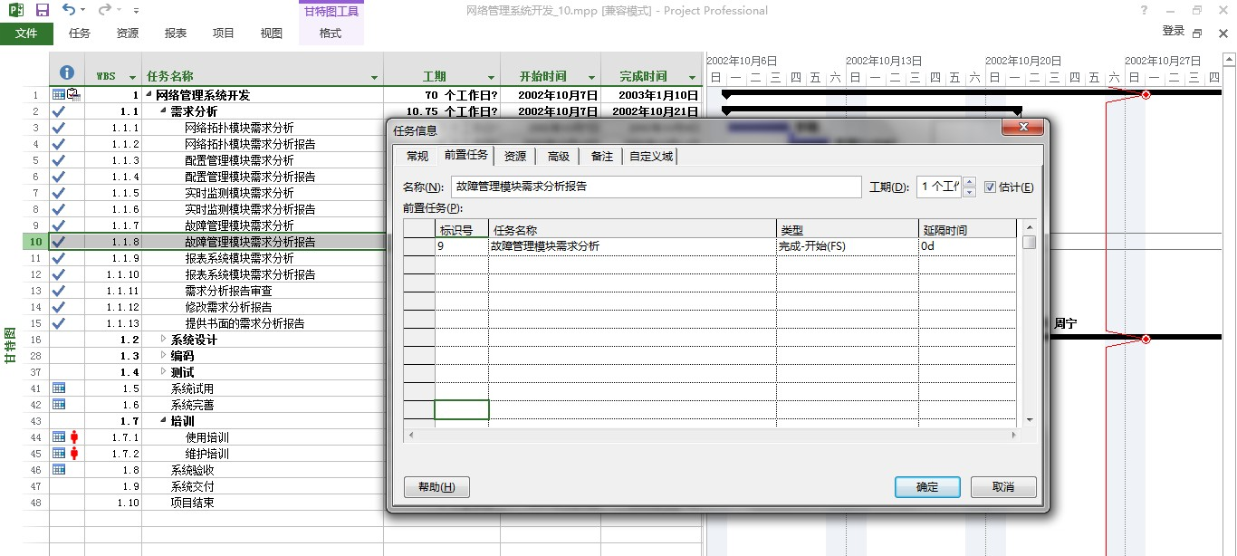
采用Ms Project工具编排计划
157
chapter__7

Slide 158
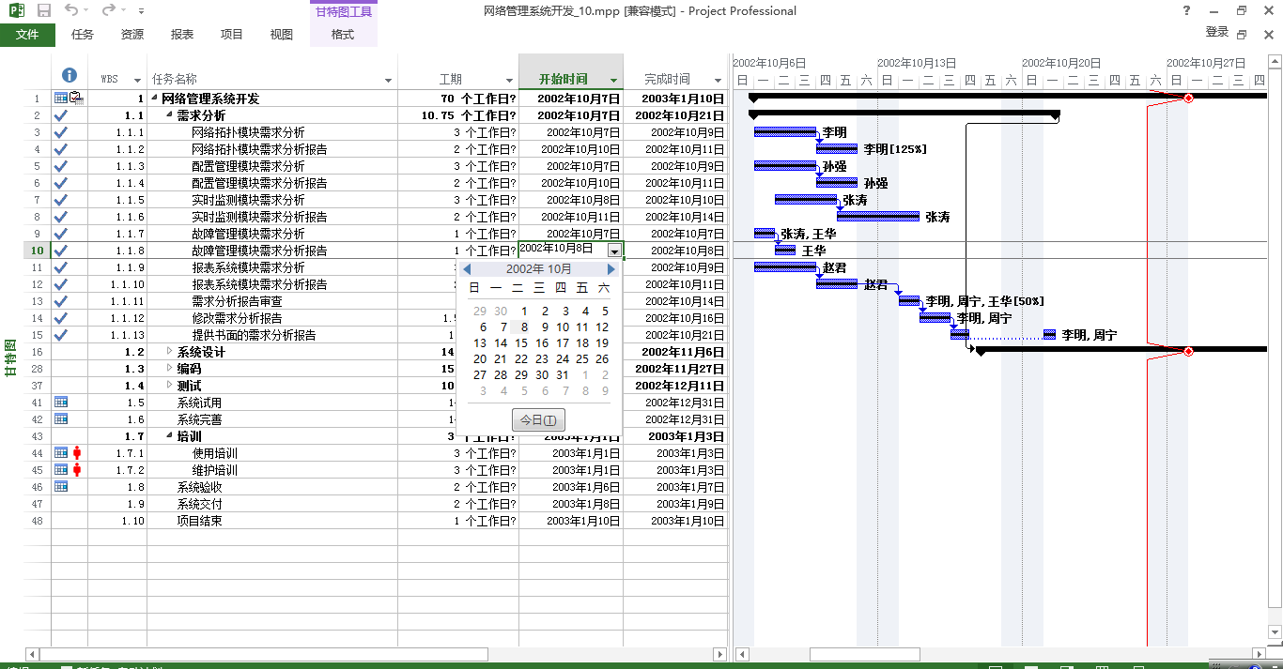
采用Ms Project工具编排计划
158

Slide 159
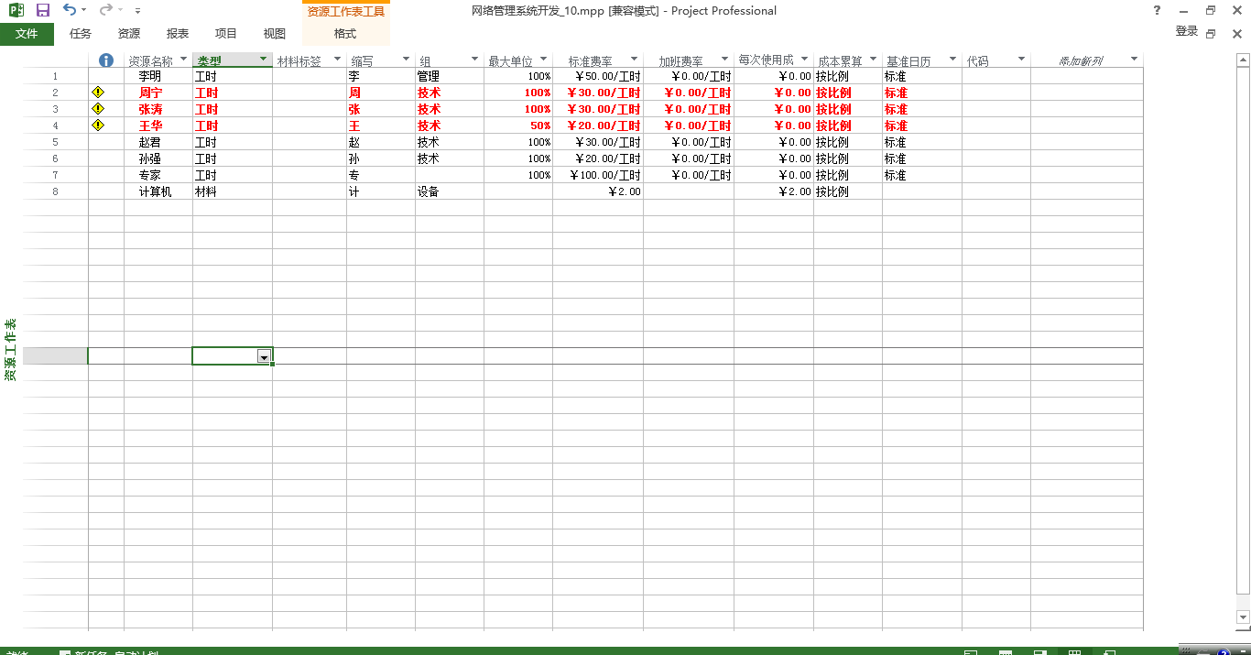
采用Ms Project工具编排计划
159
chapter__7

Slide 160
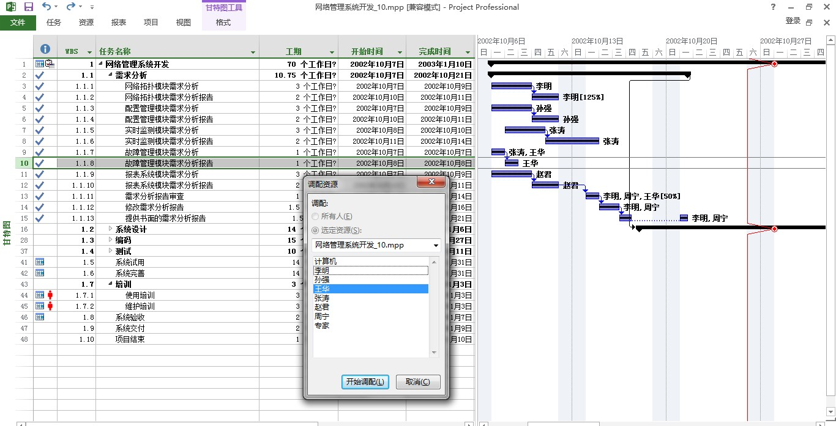
采用Ms Project工具编排计划
160
chapter__7

Slide 161
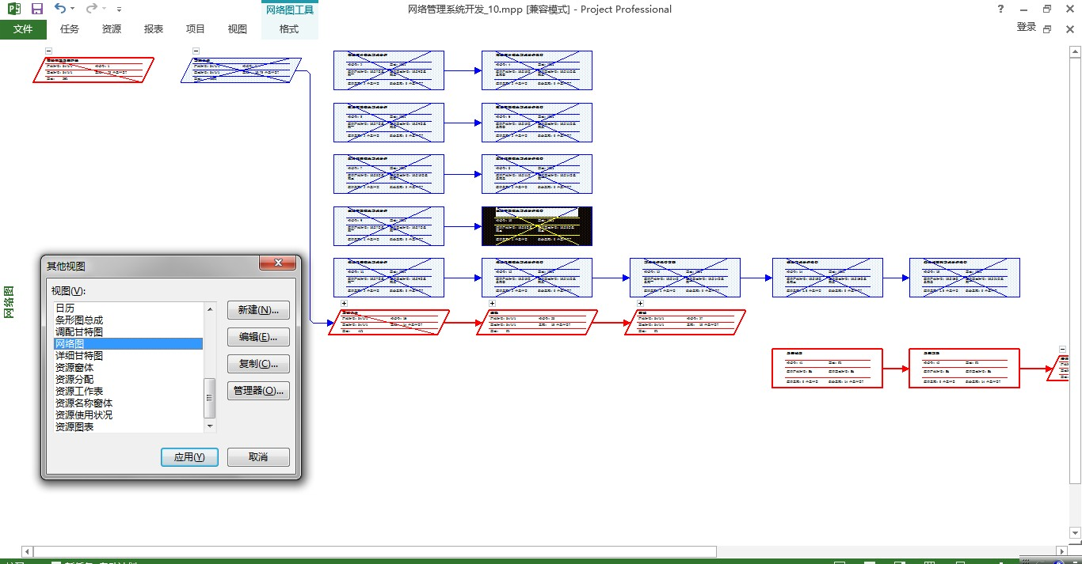
采用Ms Project工具编排计划
161
chapter 7

Slide 162
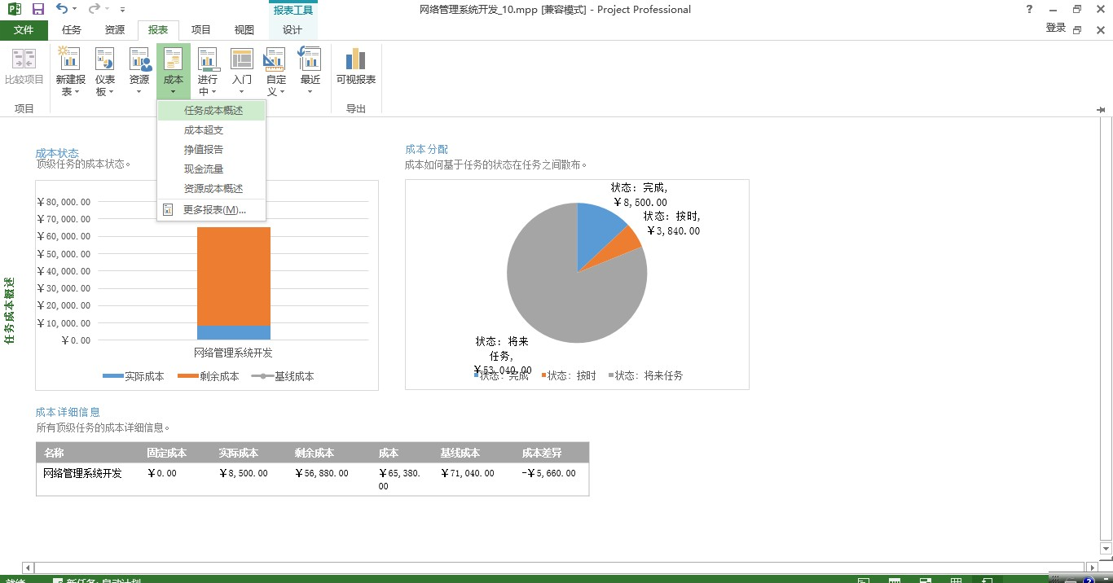
采用Ms Project工具编排计划
162
chapter__7

Slide 163
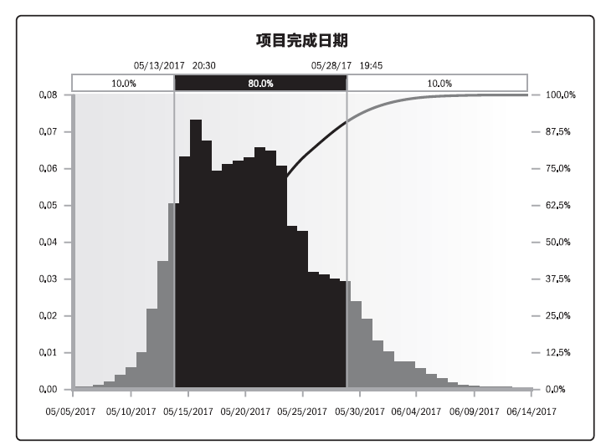
进度计划的数据分析
163
◻ 假设情景分析
◻ 模拟技术
chapter__7

Slide 164
本章要点
164
一
进度管理基本概念
一
二
任务历时估算 – 传统和敏捷
二
三
进度计划编排 – 传统和敏捷
三
四
项目进度规划模型
四
五
案例分析
五

Slide 165
MED计划：医疗信息商务平台
165
敏捷计划：远粗近细
发布计划—Product Backlog (4个迭代)
迭代计划- Sprint Backlog
chapter 7

Slide 166
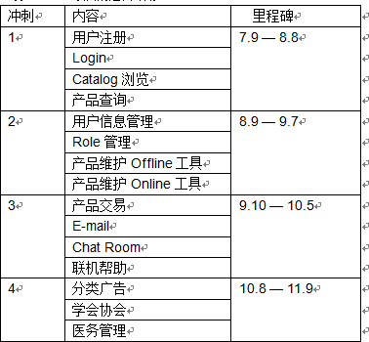
MED：Product Backlog
166

Slide 167
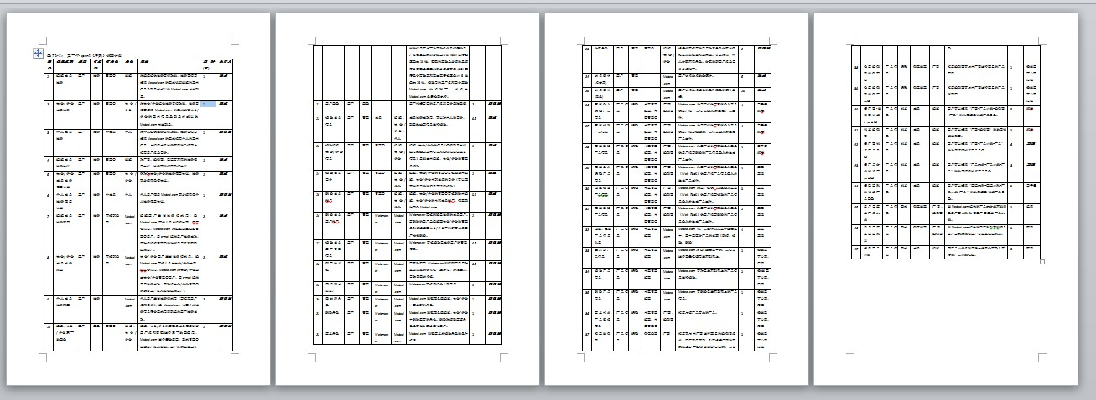
MED：第一迭代计划（Sprint Backlog
167

Slide 168
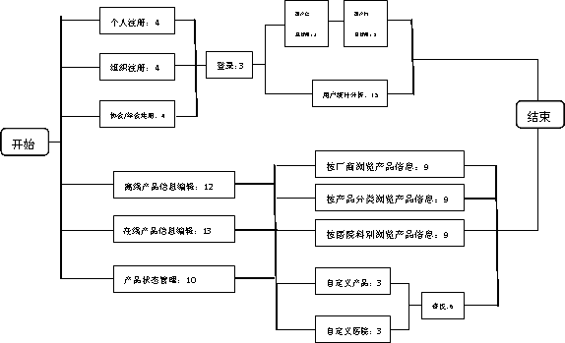
MED： 第一迭代PDM网络图
168
chapter 7

Slide 169
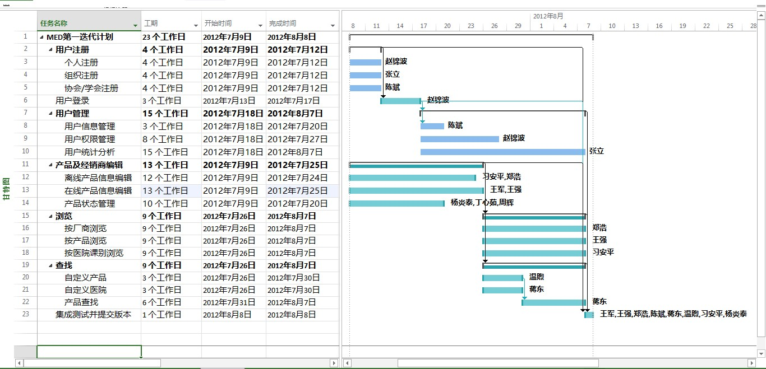
MED： 第一迭代进度计划：甘特图
169
chapter 7

Slide 170
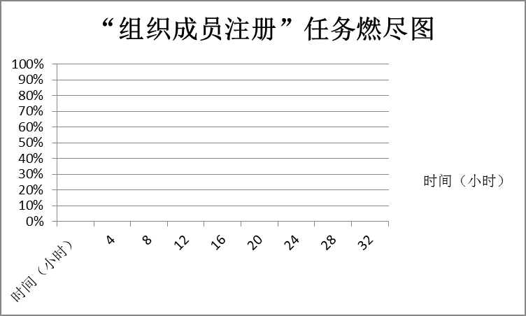
MED： 初始燃尽图
170
chapter 7

Slide 171

MED： 第一迭代预算曲线
171
chapter 7

Slide 172
小结
172
进度管理基本概念
历时估算基本方法
项目进度计划编排
项目进度模型-SPSP
chapter 7

